Slide 1
전체 연구 흐름
원본 PCB 데이터셋
missing_hole 1832장 · box 3612개
step1
결함 이미지 (missing_hole)
정상 PCB 이미지
결함 영역 추출 · 크기 정규화
32×32 리사이즈
step2
공통 밝기 패턴 D_mean
후보 탐색 + 링 게이트
비교 실험군 3종 (삽입 위치만 다름)
후보 위치 선정
이미지당 200 → 25개 (게이트 통과분)
random 균등 무작위 (대조군)
copy_paste 이전 연구내용
양불판정연구 밝기 탐색 + 링 게이트
step3
결함 이식 합성
exp_yolo
합성 데이터셋
YOLO 학습
성능 평가 (mAP50, Δ)

Slide 2
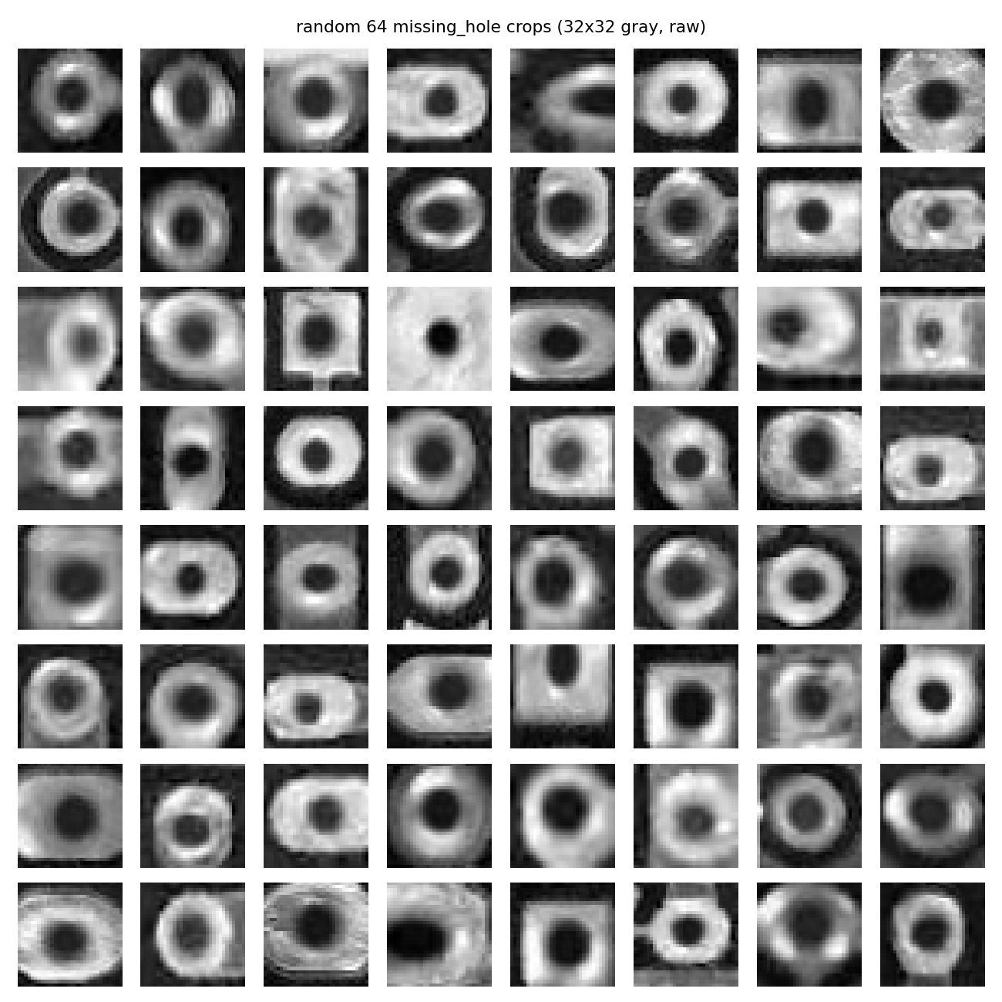
step1
결함 영역 추출 & 공통 특징 분석

Slide 3
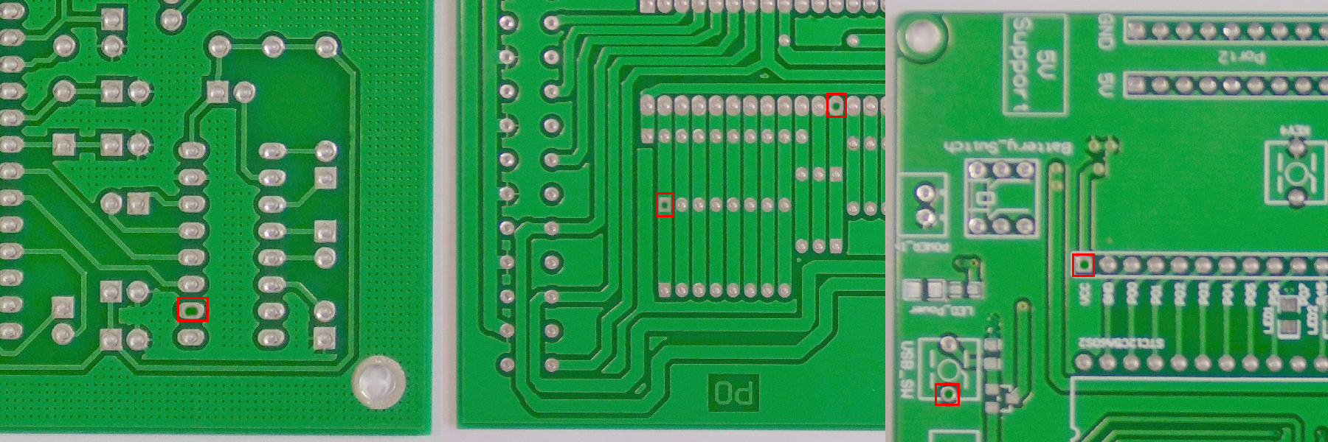
step2
후보 탐색 + 링 게이트
32 × 32 영역 탐색

Slide 4
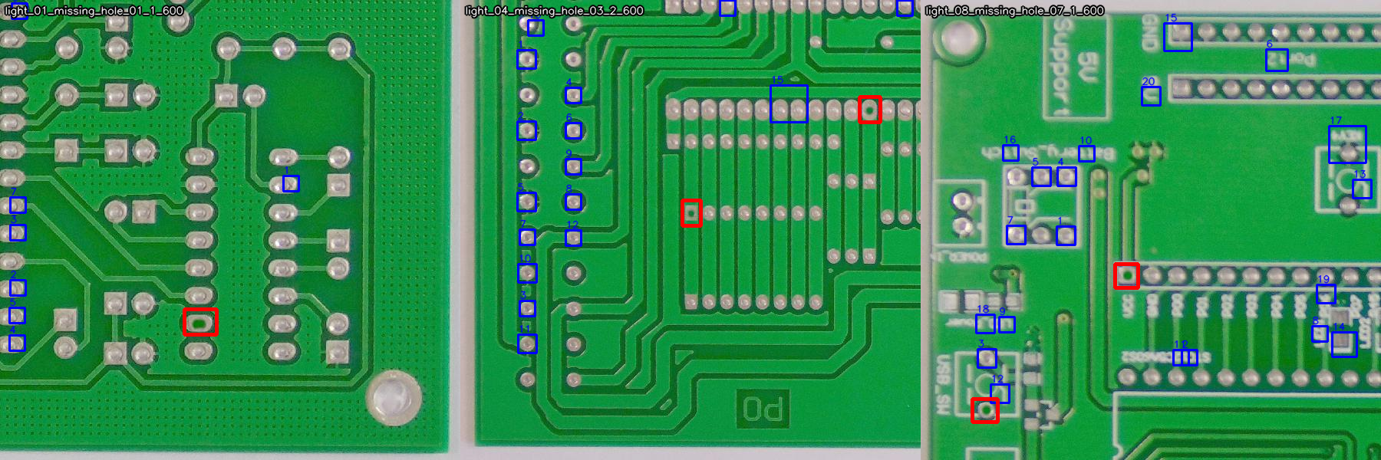
step2
후보 탐색 + 링 게이트
후보 위치 선정

Slide 5
step3
결함 이식 합성

Slide 6
exp_yolo
합성 데이터셋 & 성능평가
Rate | Original | Added | Total
20% | 1,832 | 366 | 2,198
40% | 1,832 | 733 | 2,565
60% | 1,832 | 1,099 | 2,931
80% | 1,832 | 1,466 | 3,298
100% | 1,832 | 1,832 | 3,664
Method | mAP@0.5
Baseline | 0.3591 ± 0.0426
Random | 0.4249 ± 0.0261
양불판정연구 | 0.4533 ± 0.030
양불판정연구 vs. Baseline | +9.42 pp
양불판정연구 vs. Random | +2.84 pp

